Slide 1
Наши привычки
Презентацию подготовила и провела
Учитель
Комарова Надежда Анатольевна

Slide 2
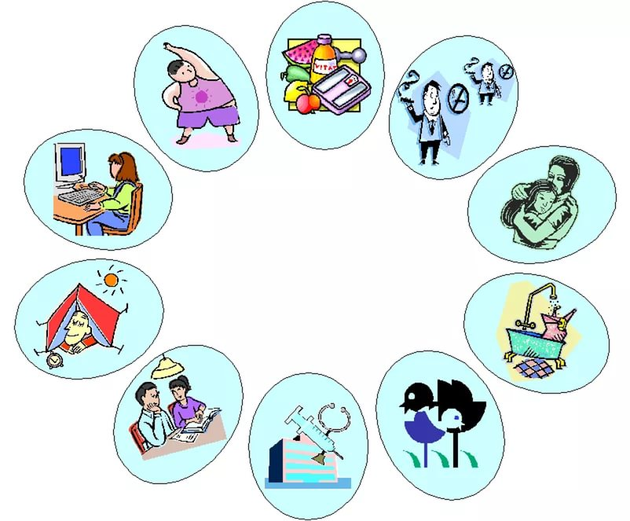
Привычки- это то, что человек повторяет неоднократно, изо дня в день (не задумываясь).

Slide 3
Привычки бывают
Вредные
Полезные
Умываться каждое утро
Класть вещи на место
Делать зарядку
Говорить правду
Убирать за собой игрушки, учебники
Помогать родителям
Выполнять режим дня
Учить уроки
Мыть руки перед едой
Правильно питаться
Постоянно жевать жвачку
Обманывать
Грызть ногти, карандаш, ручку
Лениться
Переедать (обжорство)
Бросать мусор где попало
Драться и сквернословить
Неряшливость
Алкоголизм и табакокурение

Slide 6
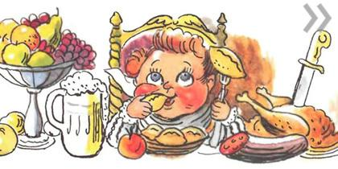
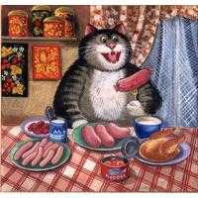
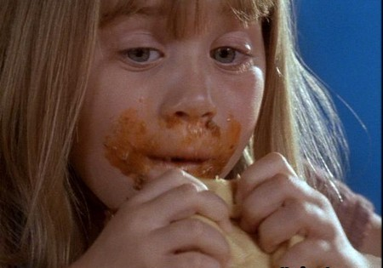
Я люблю покушать сытно, Много, вкусно, аппетитно, Ем я всё и без разбора, Потому что я …
обжора

Slide 7
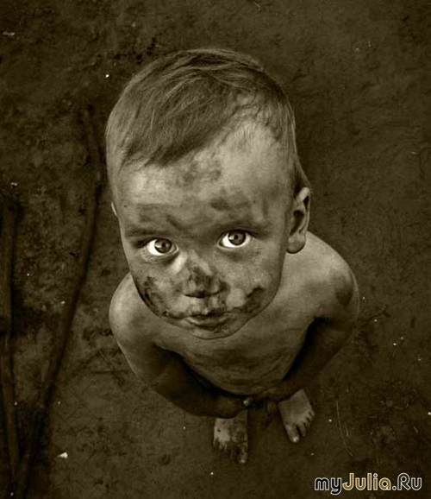
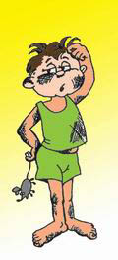
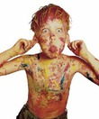
Не люблю я, братцы, мыться, С мылом, щёткой не дружу. Вот поэтому, ребята, Вечно грязный я хожу. И сейчас не потому ли Назовут меня…
грязнуля

Slide 8
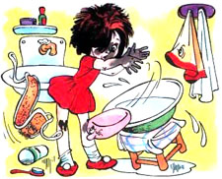
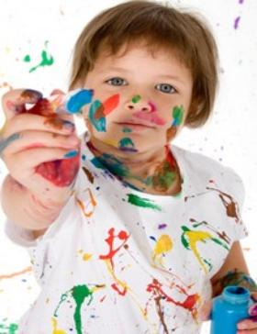
Честно я скажу ребятам: Быть опрятным, аккуратным Очень трудно самому. Сам не знаю почему. Вещи всюду я бросаю И найти их не могу, Что схвачу, в том и бегу. Где штаны? А где рубаха? Я не знаю. Я …
неряха

Slide 9
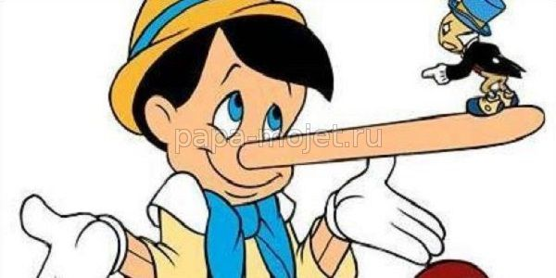
Я вчера был на Луне! Что, не верите вы мне Лунный камень я привёз, Доставал рукой до звёзд. Погулял я по Луне – Видел лунных человечков, Перемолвились словечком. Три руки у них, три глаза – Не видал таких ни разу. Погостил у них немножко, Как понравилось там мне! Вы ему не верьте слишком, Потому что он …
врунишка

Slide 10
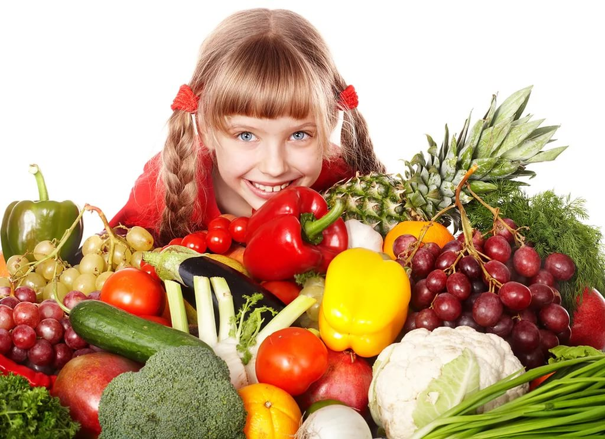
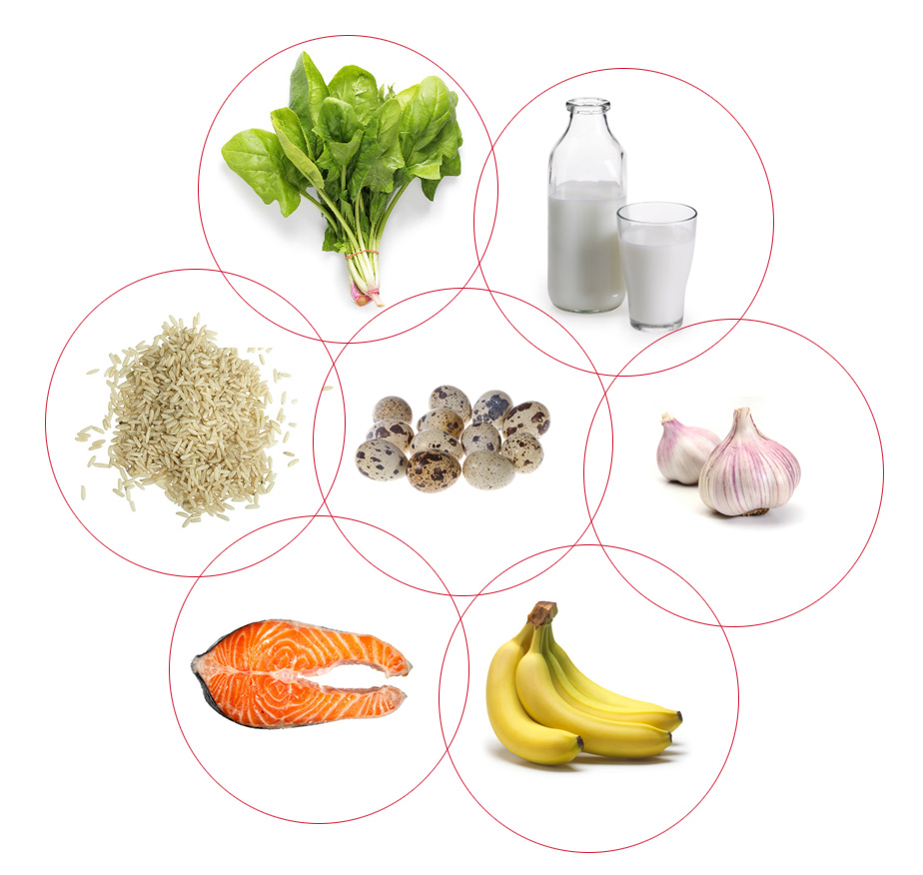
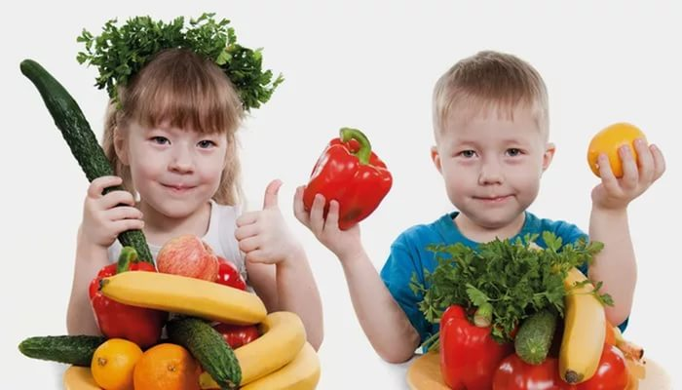
Ешьте овощи и фрукты – вот полезные продукты

Slide 11
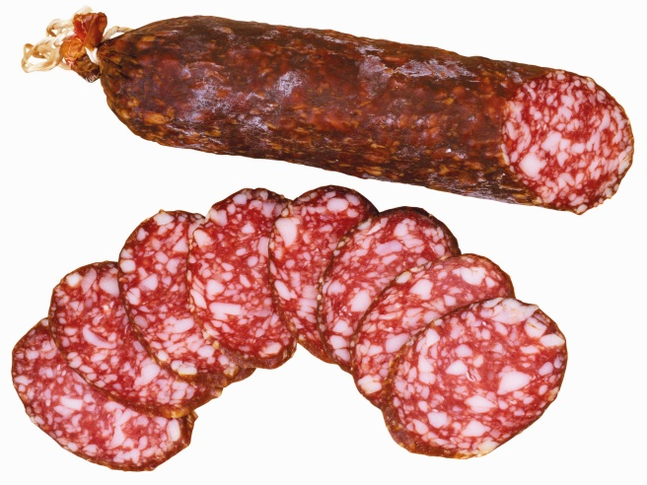
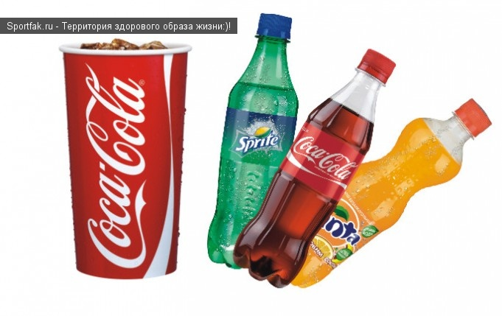
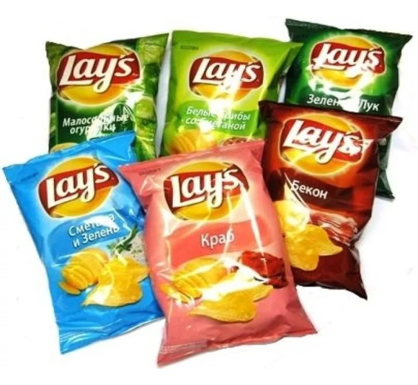
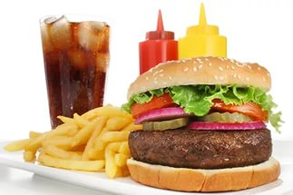
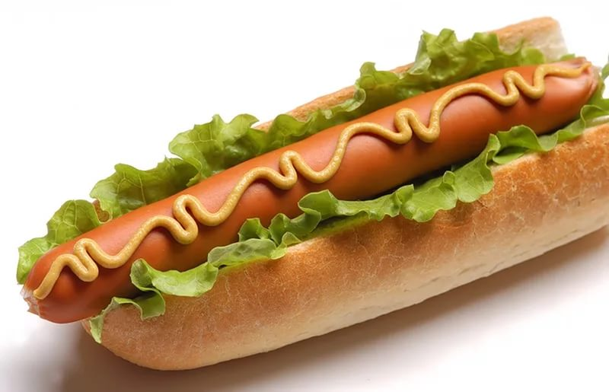
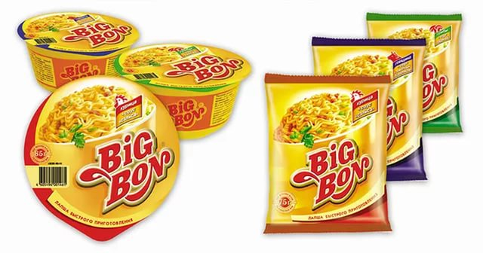
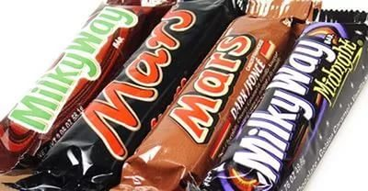
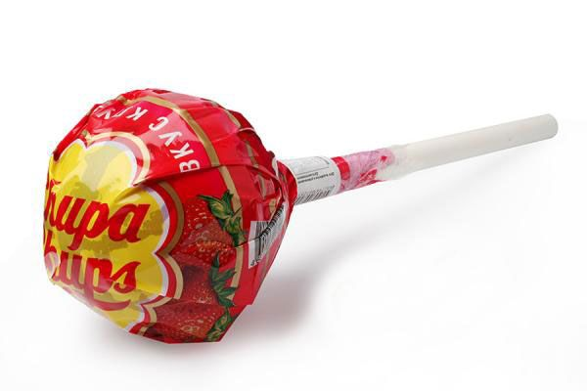
Это - вредная еда!
Вы не ешьте никогда!

Slide 12
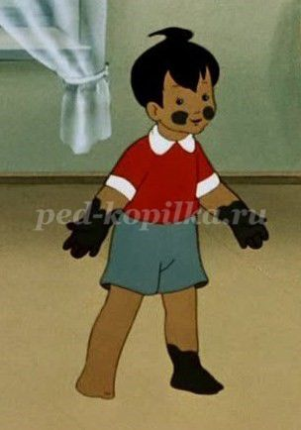
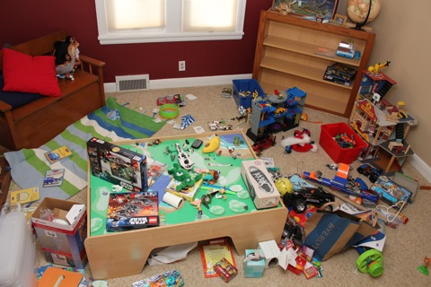
НЕРЯХА и ГРЯЗНУЛЯ?!
ЭТО НЕ ПРО НАС!

Slide 13
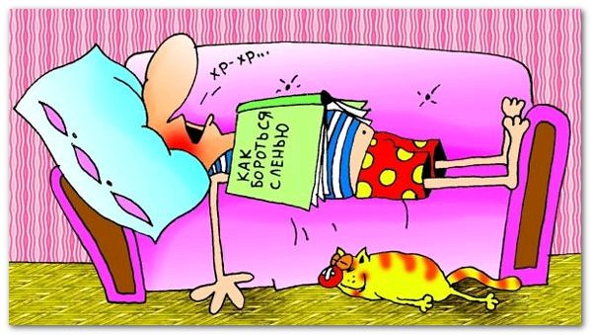
Лени-НЕТ!
Режиму дня- ДА!

Slide 14
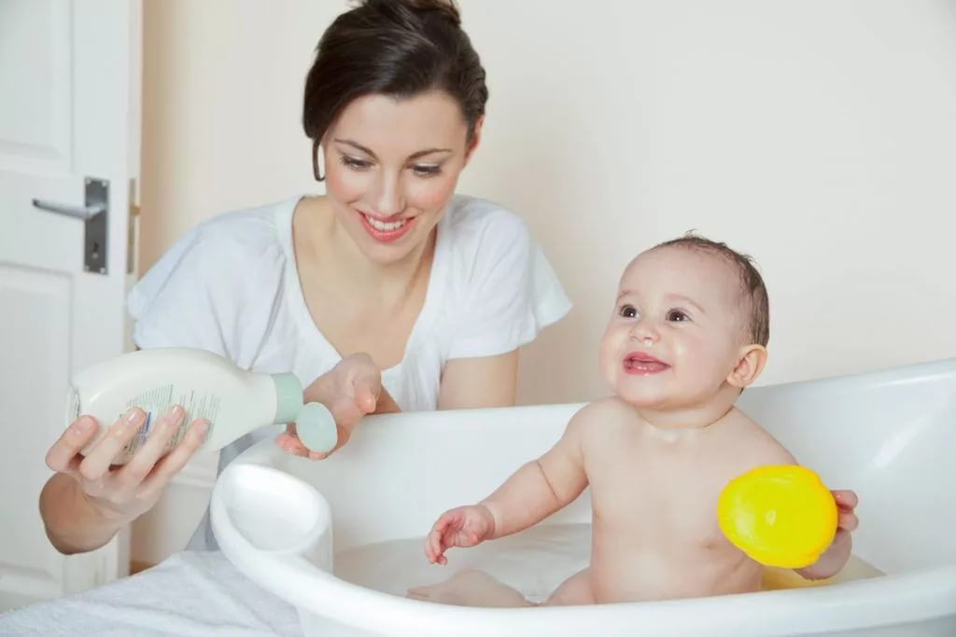
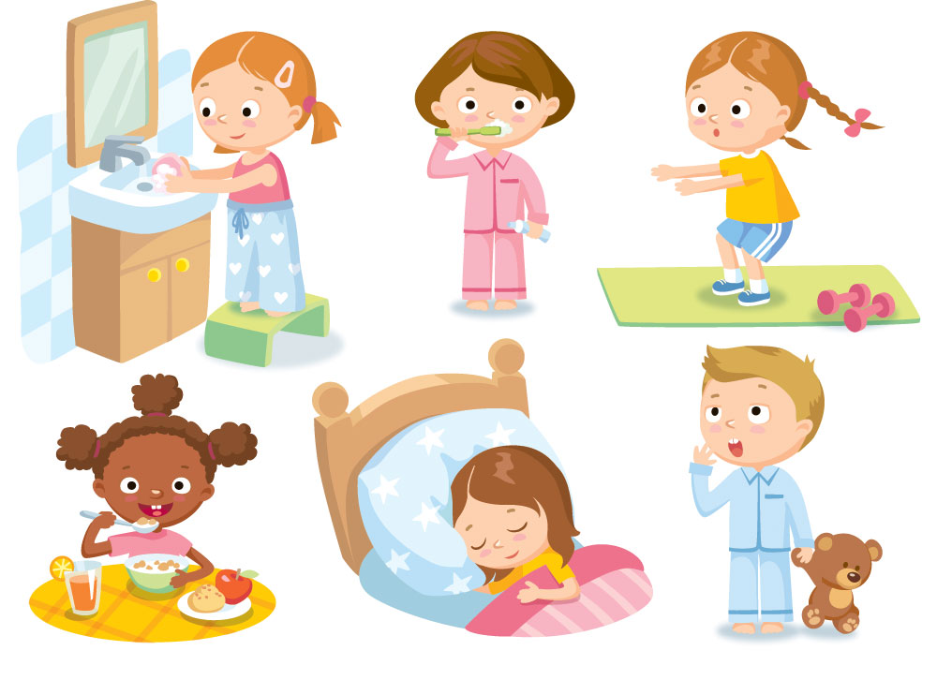
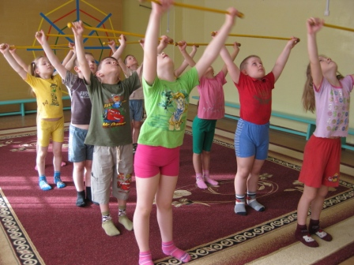
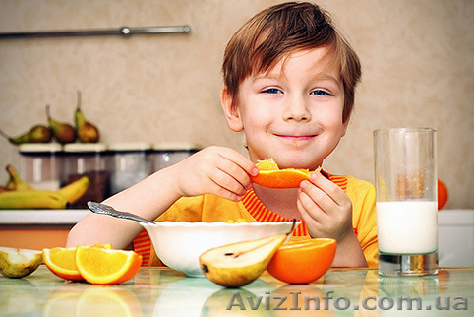
Царство полезных привычек:
Режим дня
Закаливание и спортивные упражнения
Личная гигиена
Здоровое питание

